Slide 1
Публичный годовой отчет
Нижегородского регионального отделения ООДО «Лига юных журналистов»
за 2020 год

Slide 2
Татьяна Юрьевна Гартман
председатель Нижегородского регионального отделения ООДО «Лига юных журналистов»
Высшее журналистское образование, высшее педагогическое образование, опыт работы медиапедагога – 18 лет, педагогический стаж – 30 лет.
Окончила обучающие курсы по программе «Медиатехнологии в педагогической деятельности и в ювенильной журналистике» в объеме 72 часа (2018, 2019 г.г.)
Дважды победитель конкурса «ТЭФИ-регион» в номинации «Лучшая программа для детей» (2018, 2019 г.г.), лауреат региональной премии «Серебряный лучник 2019», обладатель премии «Пробуждение 2018».

Slide 3
Наша команда
Татьяна Юрьевна Гартман, руководитель
Анастасия Алексеевна Березина, режиссёр, педагог
Ирина Владимировна Лаптиева, педагог
Олеся Дмитриевна Сполохова, педагог, журналист
Ринат Сафович Жамалдинов, оператор

Slide 4
55
40000
ЮНЫХ ЖУРНАЛИСТОВ В 2020 ГОДУ
ЧИТАТЕЛЕЙ И ЗРИТЕЛЕЙ В 2020 ГОДУ

Slide 5
Информационные площадки
Еженедельный трёхчасовой эфир на телеканалах «Че» и «ТНТ-4»
https://vk.com/odindomatv
@odindomatv
https://www.youtube.com/c/одиндомаТВ
одиндоматв.рф
@odindomatv

Slide 6
Наши медиаточки на карте ynpress.com

Slide 7
Ключевые мероприятия 2020 года
Проведение VII Нижегородского областного фестиваля школьного видео. Фестиваль впервые прошел в онлайн-формате.
Участие в VI Международном медиафоруме «Артек».
Проведение мастер-классов в областных студиях детского медиатворчества, создание совместной программы «НОС».
Участие в фестивалях детского кино/ видеотворчества «Волга-ЮНПРЕСС», «Весёлая ларга», «Зеркало будущего», «Включайся!», «Свет миру», «Улыбка радуги», «Таганайские музы».
Проведение мастер-классов от Татьяны Гартман на зимнем фестивале «Волжские встречи» (Чебоксары), творческая командировка для проведения мастер-классов и совместной работы с ребятами из студии ШКИТ (Нижний Тагил).
Реализация нового уникального проекта «Медиа-стрим» по организации и проведению онлайн-обучения для медиастудий 4-х городов (Нижний Новгород, Санкт-Петербург, Ярославль, Чебоксары).

Slide 8
VII Нижегородский областной фестиваль школьного видео
Нижегородский фестиваль школьного видео проходит в Нижнем Новгороде ежегодно (начиная с 2014 года) в конце мая. В мероприятии принимают активное участие медиастудии и ребята, увлекающиеся видеотворчеством, из Нижнего Новгорода и Нижегородской области. В конкурсной программе участвует около 250 работ ежегодно. Лучшие ролики транслируются в детской программе «#одиндомаТВ», а в конце учебного года определяются финалисты по 6 номинациям, которые участвуют в учебной программе, а на церемонии награждения получают памятные призы и подарки.
Цель конкурса — обратить внимание на видеотворчество школьников и популяризировать данное направление деятельности, выявить и поощрить талантливых ребят, раскрыть их творческие способности, а также предоставить возможность для трансляции лучших детских видеоработ на общегородском телеканале.

Slide 9
Участие в Медиафоруме в МДЦ «Артек»
В 2020 году юные журналисты медиастудии «Один дома» участвовали в VI Международном медиафоруме «Артек», проходившем в онлайн-формате. Ребята прошли обучение по трём образовательным трекам: «Мои права в медиапространстве», «Добровольчество и медиаволонтёрство», «Социальная журналистика», участвовали в пресс-конференциях и медиаквестах.
Юные журналисты медиастудии «Один дома» получили 6 онлайн-консультаций от мастеров киновидеотворчества (Татьяна Мирошник и т. п.).
Ребята также участвовали в отборочном конкурсе ЛЮЖ-Медиафорум «Артек» и успешно прошли его. Однако в связи с эпидемиологической ситуацией в стране и в мире, поехать на медиафорум смогли только в 2021 году.
Цель: самостоятельная работа и профессиональный рост юных журналистов.

Slide 10
Участие в конкурсах и фестивалях
Юные журналисты студии «Один дома» активно участвовали во всероссийских и международных журналистских фестивалях медиатворчества («Волга-Юнпресс», «Зеркало будущего», «Веселая ларга», «Включайся!», «Таганайские музы» и т.п.)
На всех фестивалях работы студии «Один дома» завоёвывали высокие места и получали награды.
Цель – обучение юных журналистов, приобретение нового опыта и знаний.

Slide 11
Запуск областного проекта «НОС»
В 2020 году был запущен областной проект НОС (Нижегородское объединение студий), в работе над которым принимают участие 16 медиастудий Нижнего Новгорода и Нижегородской области. Ребята из разных студий вместе создают телепрограмму, которая транслируется на местном телевидении (ТК «ЧЕ») на регулярной основе. Проект объединил юных журналистов из Нижнего Новгорода, Сарова, Красных Баков, Бора, Арзамаса, Заволжья, Богородска.
В 2020 году педагоги Нижегородского отделения Лиги юных журналистов провели 15 онлайн-мастер-классов и тренингов с ребятами из областных медиастудий. Главной целью стало повышение уровня работ творческих коллективов, совместная работа с начинающими журналистами, возможность заявить о себе на региональном телевидении.

Slide 12
Проект «Медиа-стрим»
Это образовательный онлайн-курс для обучения юных журналистов, который был создан педагогами из четырёх студий из Нижнего Новгорода, Санкт-Петербурга, Ярославля и Чебоксар. Курс длился два месяца, и в течение этого времени юные журналисты смогли обучаться у разных педагогов. В рамках проекта были проведены мастер-классы, онлайн-игры, встречи с актёрами и режиссёрами (Друзьяк, Михалёв), ребята учились по разным направлениям и создавали свои видеоработы, не выходя из дома, в период самоизоляции.
Главной целью проекта стала организация обучения и практики в условиях жёсткой самоизоляции, приучение ребят к самоорганизации и овладение навыком самостоятельной работы в непредвиденных обстоятельствах.

Slide 13
Наши партнёры
Студия «Видео Плюс», г. Красные Баки

Slide 14
СМИ о нас
https://vk.com/gartmantatiana?w=wall-178845687_22631
В прошлую пятницу прошел седьмой фестиваль школьного видео, организованный медиагруппой "Оптимедия" и детской школой тележурналистики #одиндомаТВ Каждый год это была настоящая церемония, напоминающая премию Оскар, с красной дорожкой, ведущим и так далее. В этом году, в условиях карантина, награждение прошло в онлайн режиме…
https://vk.com/@odindomatv-pobeda-na-festivale-vkluchaisya
Программа «#одиндомаТВ» одержала победу на фестивале детского телевидения «Включайся» в номинации «Увлекательный мир». Награды удостоился сюжет «Тяжело в деревне без баяна», снятый в посёлке Арья Уренского района. Главный герой — десятилетний баянист Родион Красильников, которому кажется, что он родился уже с баяном в руках. Родион играет везде — и дома, и в музыкальной школе, и на улице для соседей…
https://24smi.org/celebrity/137882-tatiana-gartman.html
Так появилась отдельная студия «Один дома», где детям прививают журналистские навыки, и программа «#ОдиндомаТВ», которая в 2018-м и 2019-м завоевала престижную премию «ТЭФИ-Регион»…
https://vk.com/gartmantatiana?w=wall293913889_659%2Fall
Дистанционка достала настолько, что мои ученики решили посвятить ей песню. Фонограмму уже записали, готовимся к съёмкам клипа…
https://vk.com/gartmantatiana?w=wall293913889_642%2Fall
Наша студия «Один дома» победила на фестивале «Включайся», самом престижном фестивале детского телевидения. В этом году фестиваль проходил в онлайн-формате. Жаль, что не поехали в Москву, жаль, что не встретились с друзьями, жаль, что не смогли выйти на сцену и получить приз из рук известных журналистов. Но все ещё будет, я уверена…

Slide 15
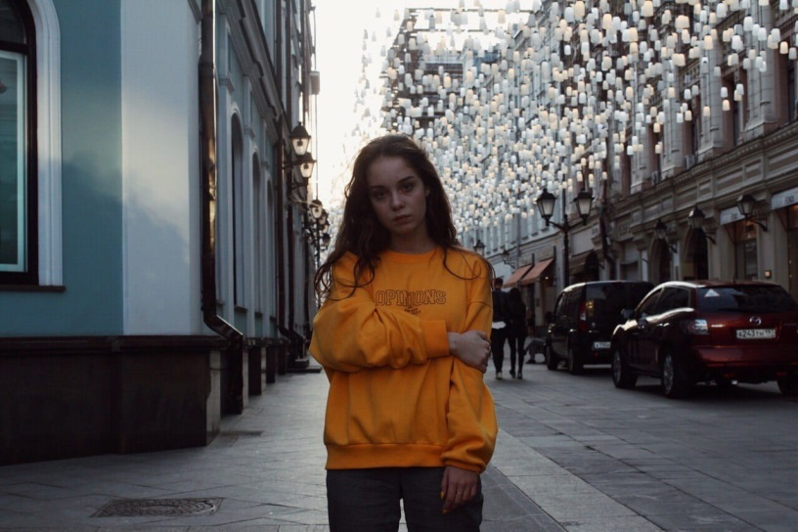
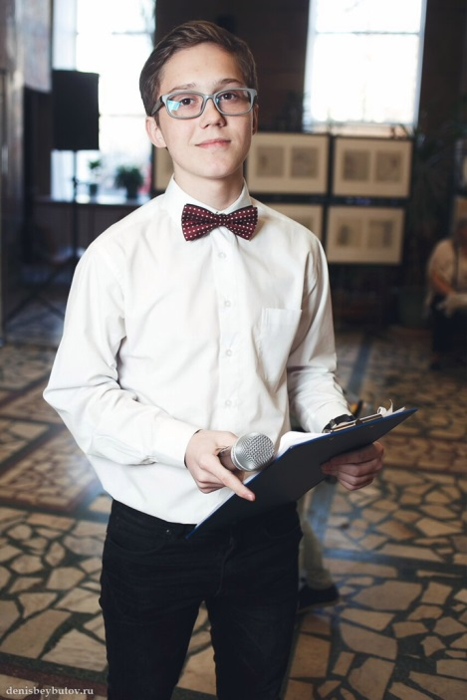
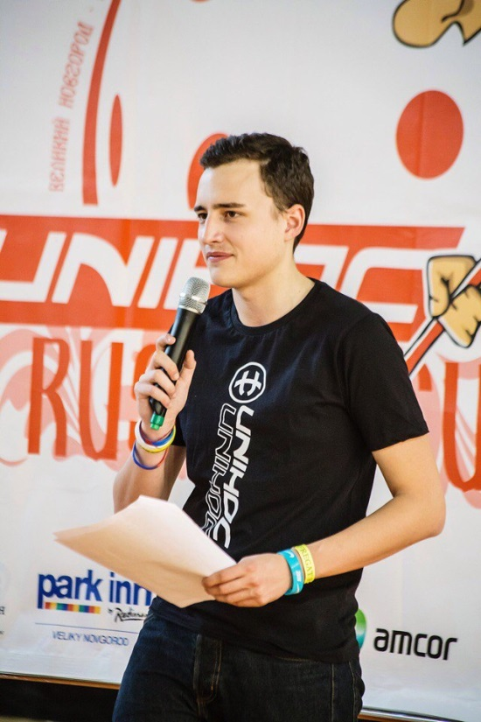
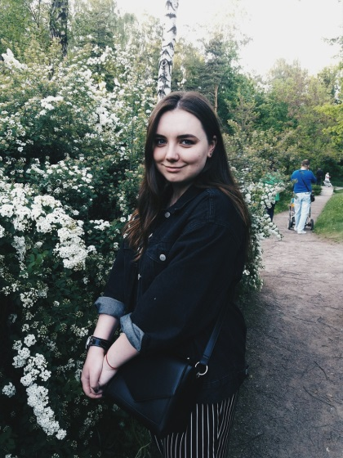
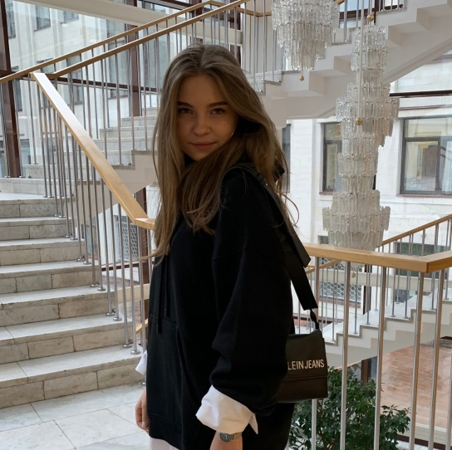
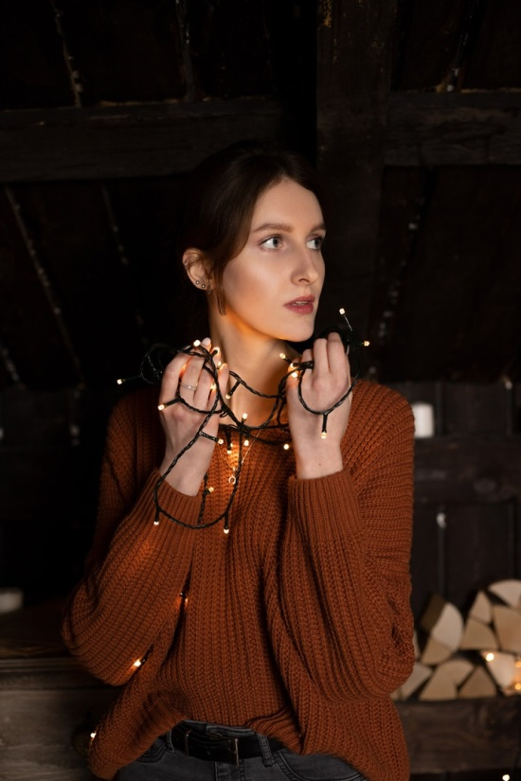
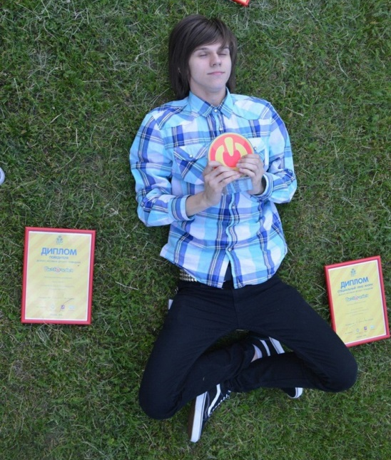
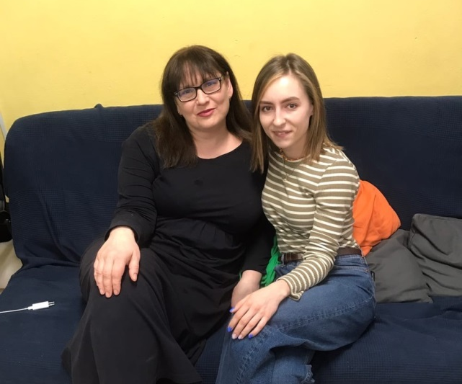
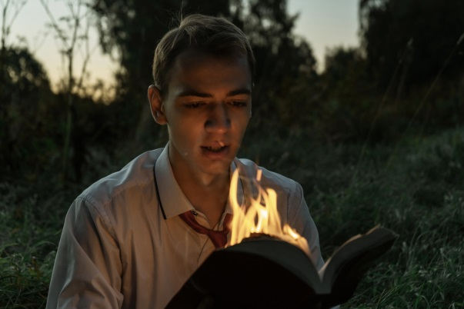
Наши выпускники
Многие выпускники студии «Один дома» или уже работают в кино/медиа-сфере (Арт Пикчерз, Музей Победы), или учатся на журналистов, режиссёров, операторов в столичных вузах (ГИТР, СПБГУ, ИСИ, РАНХиГС).

Slide 16
Как отделение ЛЮЖ в 2020году мы добились
Провели VII фестиваль школьного видео в онлайн-формате, который объединил около 40 студий Нижнего Новгорода и Нижегородской области
Запустили новый видеопроект НОС (Нижегородское объединение студий), еженедельную телепрограмму, которая объединила 15 городов и сёл Нижегородской области (эфир на телеканале «Че» и «ТНТ4»).
Приняли участие и завоевали награды во всероссийских и международных кино/видео конкурсах и фестивалях, подтвердив высокий уровень своих работ, а педагоги провели мастер-классы.
Организовали и провели обучающий онлайн-проект «Медиа-стрим», объединивший педагогов и юных журналистов 4-х российских медиастудий из Нижнего Новгорода, Санкт-Петербурга, Ярославля и Чебоксар.
Донесли информацию о деятельности ЛЮЖ и возможностях, которые предоставляются юным журналистам, и тем самым расширили географию ЛЮЖ, охватив Нижегородскую область.

Slide 17
Мы столкнулись с трудностями
Работа в дистанционном режиме
В 2020 году все столкнулись с новой проблемой – работать пришлось и в условиях самоизоляции, и на карантине, и очно, но с соблюдением карантинных мер. В связи с этим мы разработали и организовали специальный онлайн-курс «Медиа-стрим», который помог продолжить обучение в новом формате и даже осуществлять практическую деятельность, то есть держать детей в тонусе.
Отмена мероприятий
В 2020 году были отменены почти все очные мероприятия, дети лишились интересных поездок на фестивали и медиафорумы. Мы активно участвовали во всех заочных мероприятиях, но эта замена неравнозначная.
Отсутствие информационных поводов
В 2020 году жизнь замерла, и снимать было нечего. Мы взяли курс на другие жанры – отказались от новостных форматов и больше времени стали уделять документальному и художественному кино, социальным роликам, клипам.
Нехватка финансирования
Нам катастрофически не хватает средств на покупку оборудования и организацию постановочных съемок. В 2020 году помимо привлечения родителей в качестве спонсоров мы стали активно участвовать в различных грантовых программах, и первые плоды уже есть – благодаря участию в социально-творческой акции «Дети – детям» в рамках проекта «Международный детский медиа-дом» мы получили в подарок набор звуковой аппаратуры.
Продвижение детского видеотворчества
Количество просмотров детских работ невелико, интерес к ним небольшой. В 2020 году мы активно занялись продвижением детского творчества через социальные сети: создали аккаунты на некоторых новых платформах, начали создавать для них специальный интересный контент, привлекли специфические инструменты для продвижения (голосование, репосты от подписчиков и т. п.) Эта активность дала свои плоды: увеличилось количество подписчиков, просмотров, лайков, репостов, соответственно, мы значительно расширили свою аудиторию.

Slide 18
Взгляд в медиабудущее: планы на 2021 год
Участие в грантовых программах для привлечения финансирования к детскому видеотворчеству
Расширение различных вариантов сотрудничества со студиями Нижегородской области, совместное творчество и обучение
Из журналистов – в спикеры: подготовка детей для самостоятельного проведения семинаров для других ребятам
Проведение фестиваля школьного видео на новом уровне – привлечение большего количества студий и индивидуальных участников из малых городов Нижегородской области

Slide 19
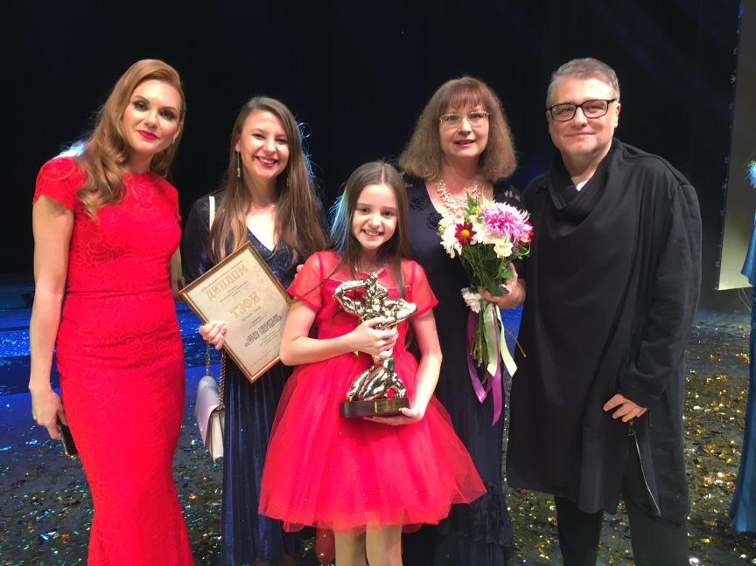
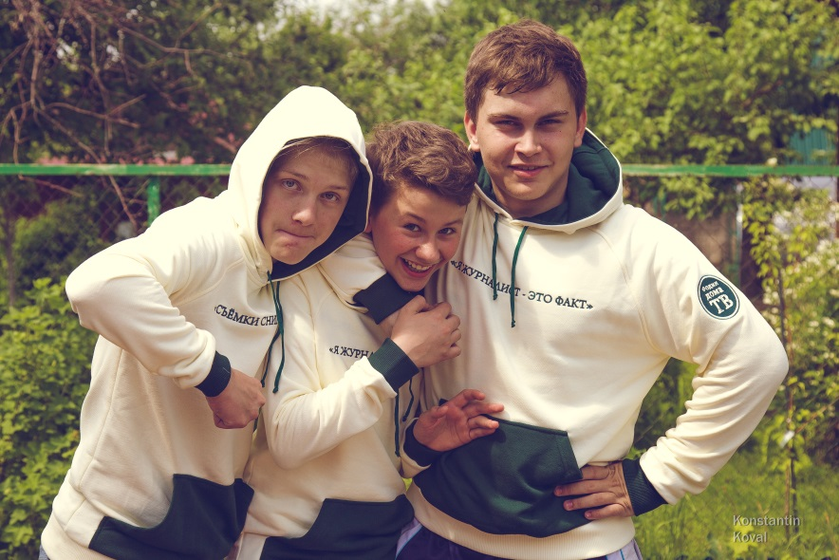
Видеовизитка
https://www.youtube.com/watch?v=DxHFWlEV9X0
Медиастудия «Один дома» существует с 2011 года и представляет собой дружную команду юных журналистов в возрасте от 10 до 16 лет, объединенных совместной работой над телепрограммой, а также жаждой творчества и приключений.

Slide 20
Вступай в … отделение ЛЮЖ!
Интересно
Работа с информацией, новые знания, новые друзья
Полезно
Журналистика – это увлечение, которое в будущем может стать любимой работой
Весело
Работа с улыбкой, с огоньком
Много юмора и смеха
Поездки, приключения, знакомства

Slide 21
Как вступить в Нижегородское региональное отделение ЛЮЖ?
Пришли свою работу для участия в программе НОС или заявку на участие в фестивале школьного видео
Получай информацию о деятельности ЛЮЖ и о сотрудничестве с ЛЮЖ
Вступи в ЛЮЖ

Slide 22
Спасибо за внимание!
КОНТАКТЫ
https://vk.com/odindomatv
@odindomatv
https://www.youtube.com/c/одиндомаТВ
одиндоматв.рф
@odindomatv
oddoma@mail.ru
8-951-906-4567 Татьяна Гартман
8-903-055-46-54 Анастасия Березина

